Slide 1

Administración de Windows 7
Rubén Colomo
Divulgación Tecnológica – TechNet México
http://blogs.technet.com/rubencolomo

Slide 2
Windows 7
Construye sobre la base de Windows Vista y aprovecha las mejoras en:
Seguridad
Redes
Administración
Experiencia de usuario
La migración a Windows Vista ahora, hará más fácil y transparente la migración a Windows 7.
Windows 7 es una plataforma segura, productiva y administrable.

Slide 3
Consumo de memoria
Windows 7 Beta
Windows Vista
En Windows 7 el consumo de memoria es independiente del número de ventanas abiertas
Notes:
We’re making improvements in Windows 7 around memory usage, battery life, and speed.
Let’s look at memory usage (RAM). In Windows 7, we are lowering our footprint. I’m going to demo one particularly visible example of this. This graph shows our memory consumption vs. the number of windows the user has open. In orange, you see how Windows Vista increases the memory consumption linearly with open Windows. In Windows 7 – the flat dark blue bars - we use a small fixed memory set that does not increase as the user opens more Windows.
Display Windows Manager
We previously were using system memory for every window surface even if it wasn’t visible
Formula was: [Horiz size of window] * [Vert size of window] * 4bytes
We also kept those surfaces in graphics memory
Now we just use graphics memory except when the window is visible.
This does require updated GPU drivers, which all of the major vendors (AMD/ATI, NVidia, Intel) have supplied.

Slide 4


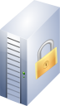
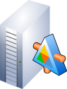



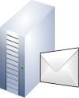






Acceso remoto para usuarios móviles Acceso a la información desde cualquier lugar
Situación actual
Solución con Windows 7
DirectAccess
Resulta difícil para los usuarios acceder a recursos corporativos fuera de la oficina.
Es un reto para IT la administración, actualización e instalación de parches en equipos móviles cuando están desconectados de la red corporativa.
Misma experiencia al acceder a recursos corporativos tanto dentro como fuera de la oficina.
Conectividad transparente que incrementa la productividad de los usuarios móviles.
Facilidad de aplicar actualizaciones y políticas en equipos móviles.

Slide 5
DirectAccess
Arquitectura

Slide 6




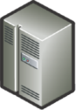




BranchCache™
Solución con Windows 7
Hace caché del contenido descargado de servidores de archivos y servidores Web.
Usuarios en las oficinas regionales pueden abrir rápidamente archivos guardados en caché.
Libera ancho de banda de la red para otros usos.
Detalles Técnicos
Autentica contra el servidor el estado de los datos y los permisos de acceso del usuario.
Soporta protocolos comunes: HTTP(S), SMB
Soporta protocolos de seguridad de redes: SSL, IPsec
Requiere Windows Server 2008 R2 y Windows 7

Slide 7






BranchCache
Empresa
Distributed Cache
Datos en caché de los clientes
Hosted Cache Datos en caché en un servidor local
Recomendado para oficinas regionales sin un servidor local
Fácil de implementar: Se habilita en los equipos cliente mediante Group Policy
La disponibilidad de caché disminuye con equipos que se desconectan
Caché se almacena de forma centralizada en un servidor WS2008 R2 local
Alta disponibilidad de caché
Mayor confiabilidad en el servicio

Slide 8
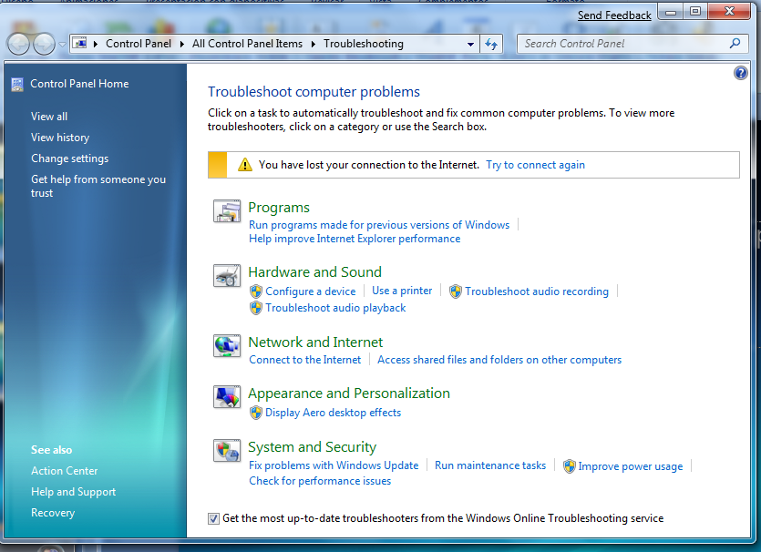
Resolución de poblemas
Troubleshooting packs
Diagnóstico y reparación de problemas del sistema
Agrupados en categorías:
Programas
Hardware y sonido
Redes e Internet
Apariencia y personalización
Sistema y seguridad

Slide 9
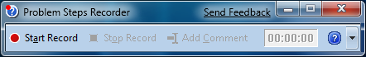
Reproducción de problemas
Grabación de pantallas (secuencia de pasos)
Reduce el tiempo y número de llamadas de soporte
Herramienta útil para dar retroalimentación
Notes:
Optional demo here ?

Slide 10

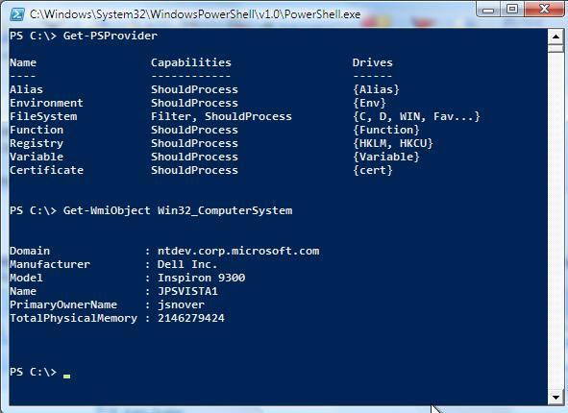
Windows PowerShell

Slide 11
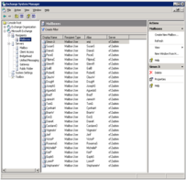



PowerShell V2
GUI sobre PowerShell
Línea de comandos e Interface gráfica
Estandariza el acceso a los elementos de administración
Scripts
Fácil de usar
Seguro
Fácil para compartir y dar soporte
Modelo de código de execución universal
Ejecución visible o en el background
En una o más máquinas
Iniciado por el usuario o un evento
Feedback de la comunidad
Fortalecimiento del lenguaje
Se agregaron mas Cmdlets

Slide 12

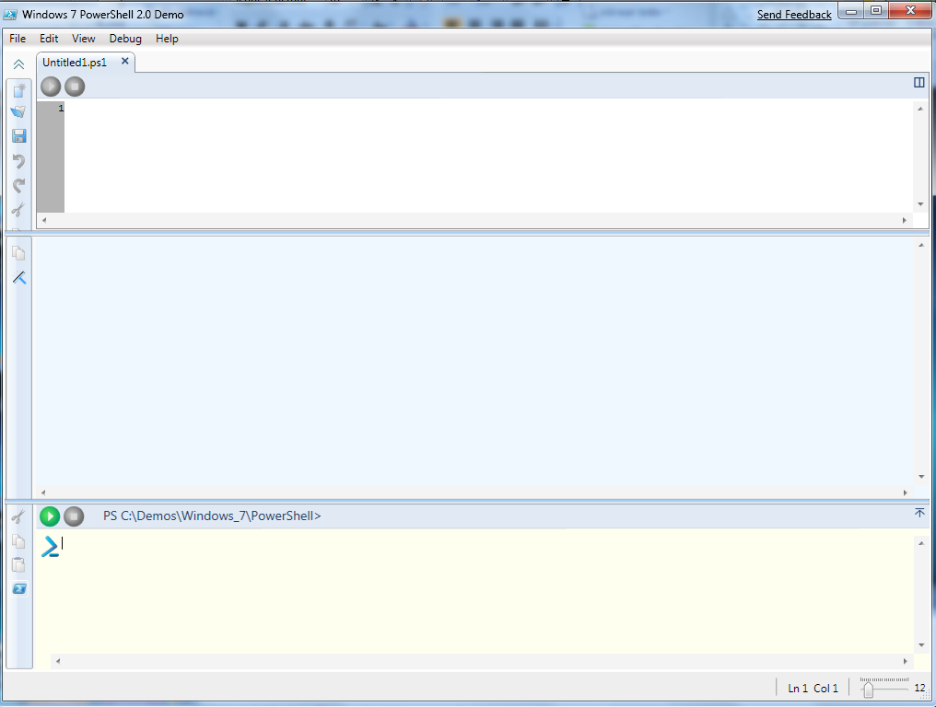
Power Shell 2.0
Integrado en Windows 7
Mejoras en desempeño
60 nuevos cmdlets
Interface gráfica
Aprender a usar línea de comando
Depuración

Slide 13













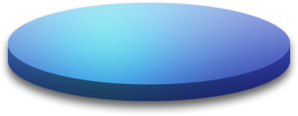


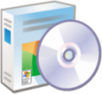




Seguridad de la empresa con Windows 7
Sobre las bases de seguridad de Windows Vista, Windows 7 brinda a los Profesionales de TI funcionalidades de seguridad que son fáciles de utilizar, administrables y que agregan valor.
Plataforma segura
Acceso seguro desde cualquier lugar
Protección de los usuarios y de la infraestructura
Protección de los datos contra usuarios no autorizados
Base de Windows Vista
Administración más simple y efectiva del User Account Control
Mejores mecanismos de auditoría
Seguridad de redes
Network Access Protection
DirectAccess
AppLocker
Internet Explorer 8
Recuperación de datos
RMS
EFS
BitLocker & BitLocker To Go

Slide 14


User Account Control
Windows Vista
Windows 7
Todos los usuarios, incluyendo los administradores, corren como cuentas estándar por defecto
Administración del UAC
Reduce el número de aplicaciones y tareas que requieren elevación de permisos
Comportamiento (nivel de notificaciones) flexible para el administrador
Retos importantes
El usuario brinda consentimiento explícito antes de utilizar privilegios elevados
Deshabilitar el UAC representa quitar protección al sistema, no sólo menos notificaciones
Valor para el usuario
Los usuarios pueden hacer más tareas con cuentas estándar
Los administradores notarán menos requerimientos de elevación del UAC

Slide 15
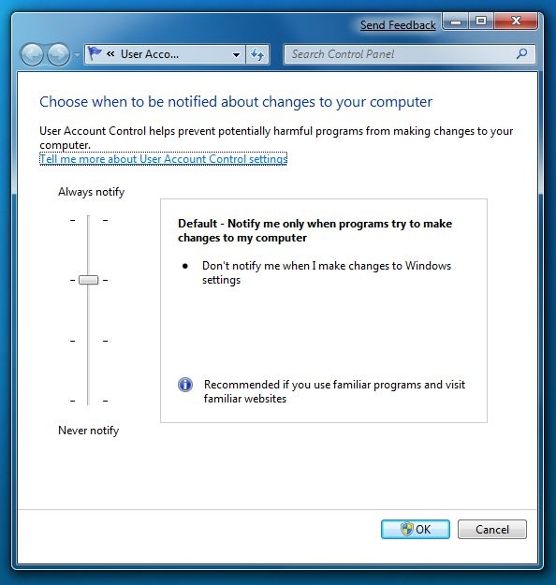
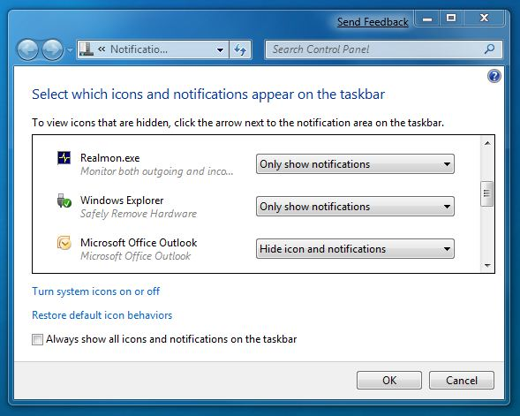
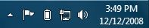
Menos interrupciones
Menos mensajes y notificaciones
Mayor poder de configuración
Configuración del UAC
Personalización del área de notificaciones
Introducción del Action Center
Notes:
One very strong piece of feedback we received about Windows Vista is that customers found the user account controls very annoying. Additionally, they made them feel less secure because they viewed them as “second guessing” everything they wanted to do. “If Windows is giving me warnings, I must have something to worry about.”
So in Windows 7, while we’ve maintained a high security standard, we’ve set the default state lower so that users don’t get nearly as many annoying prompts as they did in Windows Vista.
For users who want greater security, we’ve given them more control with slider, which allows them to set how often they receive user account control prompts.
Windows Vista UAC can be on or off
Grater control through Registry
Windows 7 introduces granular prompt levels
We have taken all the system related functions – such as security, maintenance and troubleshooting - and put them all into a single new area called the Action Center. This makes it more convenient for customers and easy to find the place for all system related tasks.
Also the System Tray, sometimes called the Notification Area, allows you to customize which notifications you want to receive and which ones you don’t. Over time the System Tray had become filled with more and more applications and icons – often without the user having any choice about it. With Windows 7 the default number of icons is always 6 – that always includes the date and time and 4 other customizable items. The defaults include very commonly used items, including the volume icon and the networking icon. The user can now customize which items show constantly and their behavior and set other icons into an overflow area where they are unobtrusive.

Slide 16

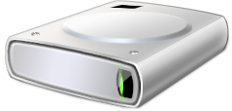

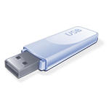



BitLocker
Situación actual
Solución con Windows 7
BitLocker To Go
+
Ventas mundiales (000s)
Extender BitLocker Drive Encryption a dispositivos extraibles como memorias USB
Creación de políticas de grupo para habilitar el uso obligatorio de encriptación y bloqueo de unidades no encriptadas
Simplificar la configuración de BitLocker en particiones primarias
Gartner “Forecast: USB Flash Drives, Worldwide, 2001-2011” 24 September 2007, Joseph Unsworth
Gartner “Dataquest Insight: PC Forecast Analysis, Worldwide, 1H08” 18 April 2008, Mikako Kitagawa, George Shiffler III

Slide 17
BitLocker
Detalles técnicos
Mejoras en BitLocker
Se crea una partición oculta de 200 Mb
Nuevas formas de proteger las llaves:
Domain Recovery Agent (DRA)
Smart card – volúmenes de datos sólamente
BitLocker To Go
Soporte para FAT*
Protección de llaves: DRA, contraseña, smart card, desbloqueo automático
Disponibilidad:
Encriptación – Windows 7 Enterprise
Desbloqueo automático – todas las ediciones de Windows 7

Slide 18













Control de aplicaciones
Situación actual
Solución en Windows 7
AppLocker
Los usuarios pueden instalar y ejecutar aplicaciones no estandarizadas
Incluso usuarios estándar pueden instalar algunos tipos de software
Aplicaciones no autorizadas puedes:
Introducir código malicioso
Aumentar el número de llamadas de soporte técnico
Reducir la productividad de los usuarios
Afectar esfuerzos de cumplimiento
Eliminar aplicaciones no deseadas o desconocidas en la red corporativa
Habilitar la estandarización de aplicaciones dentro de la organización
Fácil creación y administración de reglas flexibles mediante Group Policy

Slide 19

AppLocker
Especificación
Estructura basada en reglas: Permitir, Denegar, Excepción
Múltiples políticas
Ejecutables, instaladores, scripts y DLLs
Herramientas y asistentes para la creación de reglas
Modo de sólo auditoría
Disponible en Windows 7 Enterprise

Slide 20
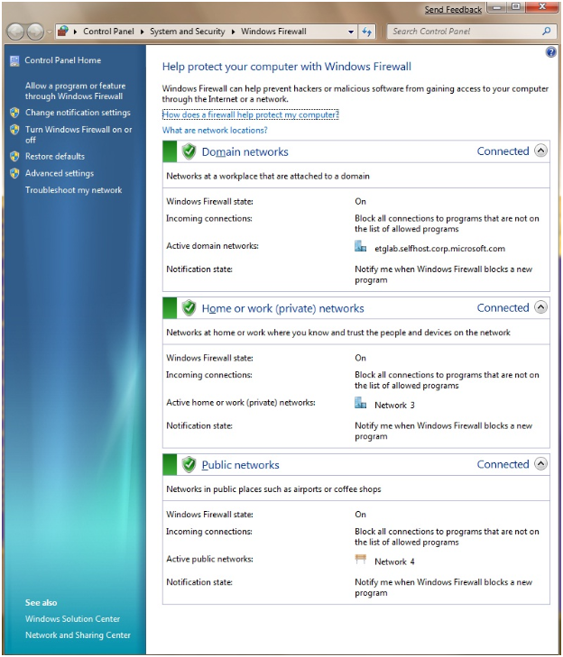
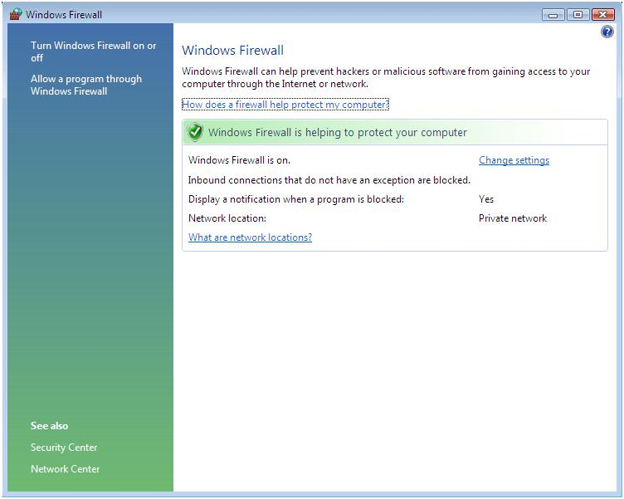
Firewall en Windows Vista
Firewall en Windows 7
Sólo un perfil activo en un determinado momento
En caso de múltiples redes, se aplica el perfil más seguro (y más restrictivo)
Varios perfiles activos simultáneamente
MAFP: Multiple Active Firewall Profiles

Slide 21
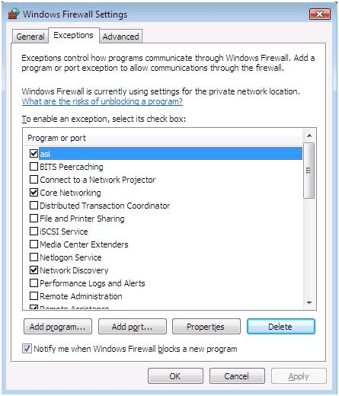
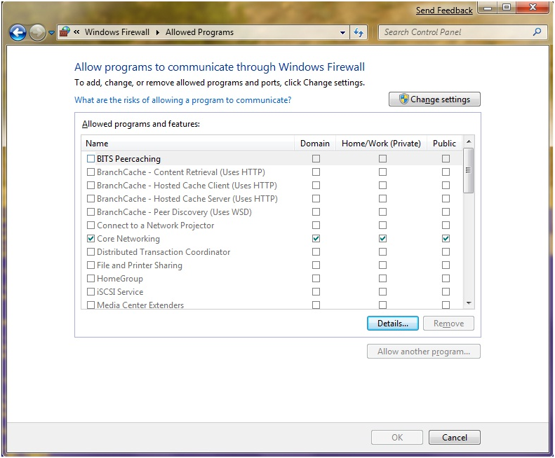
Ejecución de programas en Windows Vista
Ejecución de programas en Windows 7
Notes:
VISTA:
UI only lists settings for current profile
SEVEN:
Improvement when connected to single and multiple networks
MAFP configuration support

Slide 22
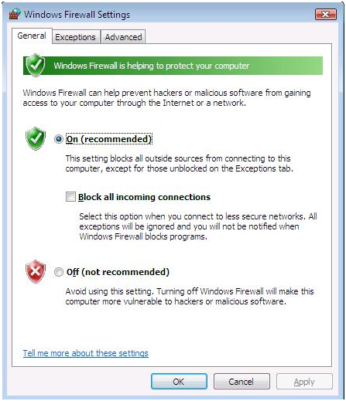
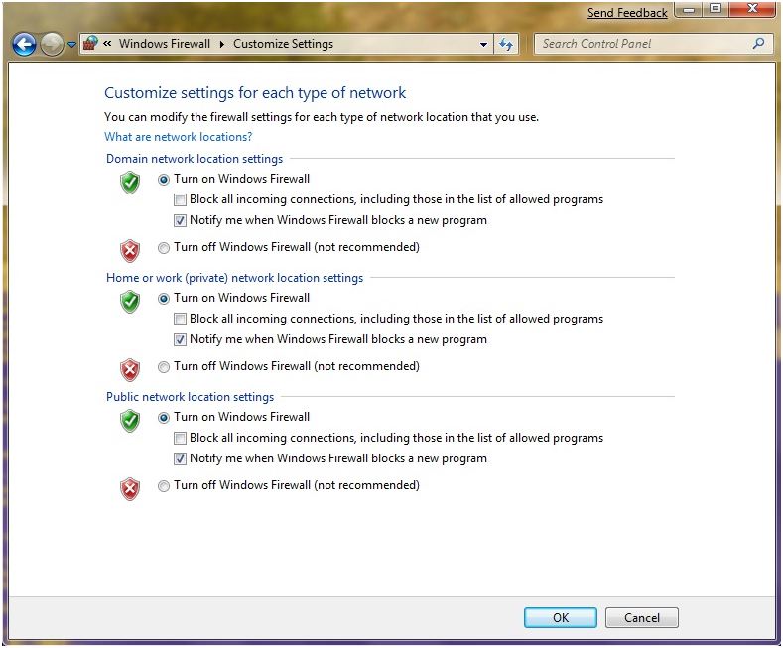
Configuración en Windows Vista
Configuración en Windows 7

Slide 23

© 2008 Microsoft Corporation. All rights reserved. Microsoft, Windows, Windows Vista and other product names are or may be registered trademarks and/or trademarks in the U.S. and/or other countries. The information herein is for informational purposes only and represents the current view of Microsoft Corporation as of the date of this presentation. Because Microsoft must respond to changing market conditions, it should not be interpreted to be a commitment on the part of Microsoft, and Microsoft cannot guarantee the accuracy of any information provided after the date of this presentation. MICROSOFT MAKES NO WARRANTIES, EXPRESS, IMPLIED OR STATUTORY, AS TO THE INFORMATION IN THIS PRESENTATION.

